Slide 1
第11章
数据库并发控制

Slide 2
01 并发控制概述
02 封锁协议
03 活锁与死锁据查询语言DQL
04 封锁粒度
05 并发调度的可串行性

Slide 3
事务串行执行
每个时刻只有一个事务运行，其他事务必须等到这个事务结束以后方能运行
不能充分利用系统资源，发挥数据库共享资源的特点
Sequential execute
T1
T2
T3
T4
Time to complete

Slide 4
事务交叉并发方式执行
事务的并行执行是这些并行事务的并行操作轮流交叉运行
单处理机系统中的并发方式，能够减少处理机的空闲时间，提高系统的效率
T1
T2
T3
Time to complete

Slide 5
多事务并发执行
多处理机系统中，每个处理机可以运行一个事务，多个处理机可以同时运行多个事务，实现多个事务真正的并行运行
最理想的并发方式，但受制于硬件环境
更复杂的并发方式机制
CPU1
CPU2
CPU3
t1
t4
t6
Time to complete
t2
t7
t3
t5

Slide 6
事务并发执行带来的问题
会存取和存储不正确的数据
破坏事务的隔离性和数据库的一致性
DBMS必须提供并发控制机制
并发控制机制是衡量一个DBMS性能的重要标志之一
并发控制机制的任务
对并发操作进行正确调度
保证事务的隔离性
保证数据库的一致性

Slide 7
并发操作带来的三种数据不一致性--丢失修改
丢失修改是指事务A与事务B从数据库中读入同一数据并修改。事务B的提交结果破坏了事务A提交的结果，导致事务A的修改被丢失。
不可重复读
不可重复读是指事务A读取数据后，事务B执行更新操作，使事务A无法再现前一次读取结果。

Slide 8
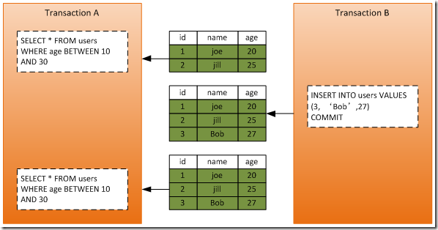
三类不可重复读
事务A读取某一数据后：
事务B对其更新，事务A再次读得到与前一次不同的值。
事务B删除其中部分记录，事务A再次读取，发现某些记录神密地消失。
事务B插入了一些记录，当事务A再次按相同条件读取数据时，发现多了一些记录。
②③两种称为幻影现象

Slide 9
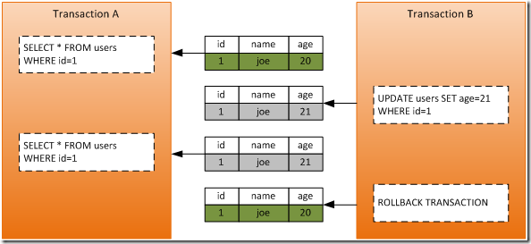
3）读“脏”数据
事务B修改某一数据，并将其写回磁盘事务A读取同一数据后事务B由于某种原因撤消已修改过的数据恢复原值，事务A读到的数据就与数据库中的数据不一致，是不正确的数据，又称为“脏”数据。

Slide 10
封锁
三种数据不一致产生的主要原因：并发操作破坏了事务的隔离性
并发控制就是要用正确的方式调度并发操作，使一个事务的执行不受其他事务的干扰，从而避免造成数据的不一致性,保证事务的隔离性。
并发控制主要技术：封锁
什么是封锁
基本封锁类型
基本锁的相容矩阵

Slide 11
什么是封锁
封锁：就是事务T在对某个数据对象（例如表、记录等）操作之前，先向系统发出请求，对其加锁
加锁后事务T就对该数据对象有了一定的控制，在事务T释放它的锁之前，其它的事务不能更新此数据对象
封锁是实现并发控制的一个非常重要的技术
基本封锁类型
排它锁（eXclusive lock，简记为X锁）
共享锁（Share lock，简记为S锁）
排它锁又称为写锁（X锁）
若事务T对数据对象A加上X锁，则只允许T读取和修改A，其它任何事务都不能再对A加任何类型的锁，直到T释放A上的锁
共享锁又称为读锁（S锁）
若事务T对数据对象A加上S锁，则其它事务只能再对A加S锁，而不能加X锁，直到T释放A上的S锁

Slide 12
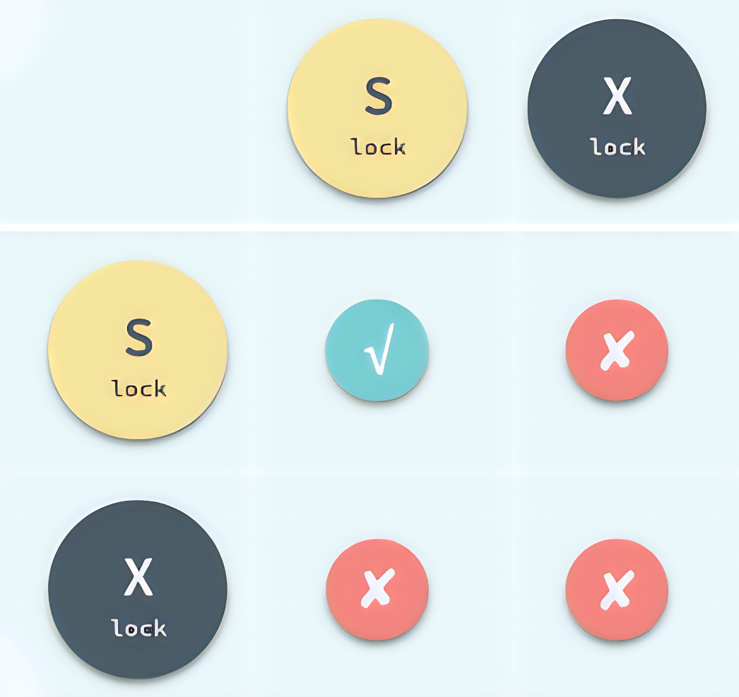
锁的相容矩阵

Slide 13
封锁协议
在运用X锁和S锁对数据对象加锁时，需要约定一些规则：封锁协议（Locking Protocol）
何时申请X锁或S锁
持锁时间、何时释放
不同的封锁协议，在不同的程度上为并发操作的正确调度提供一定的保证
常用的封锁协议：三级封锁协议

Slide 14
1级封锁协议
事务T在修改数据R之前必须先对其加X锁，直到事务结束才释放
正常结束（COMMIT）
非正常结束（ROLLBACK）
1级封锁协议可防止丢失修改
在1级封锁协议中，如果是读数据，不需要加锁的，所以它不能保证可重复读和不读“脏”数据。

Slide 15
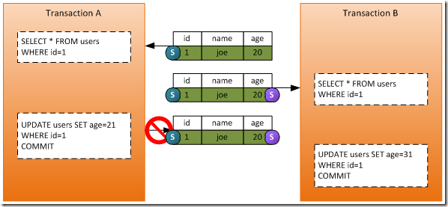

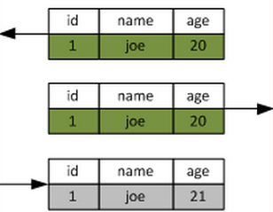

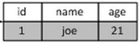
1级封锁协议
T₁ | T₂
① Xlock A 获得 ② 读A=16 ③A←A-1 写回A=15 Commit Unlock A ④ ⑤ | Xlock A 等待 等待 等待 等待 获得Xlock A 读A=15 A←A-1 写回A=14 Commit Unlock A
没有丢失修改
x
X
X

Slide 16
1级封锁协议
仍然会读“脏”数据
仍然会出现不可重复读
T1 | T2
① Xlock A 获得 ② 读A=16 A←A-1 写回A=15 ③ ④ Rollback Unlock A | 读A=15
T1 | T2
①读A=50 读B=100 求和=150 ② ③读A=50 读B=200 求和=250 (验算不对) | Xlock B 获得 读B=100 B←B*2 写回 B=200 Commit Unlock B

Slide 17
2级封锁协议
1级封锁协议+事务T在读取数据R前必须先加S锁，读完后即可释放S锁
2级封锁协议可以防止丢失修改和读“脏”数据
在2级封锁协议中，由于读完数据后即可释放S锁，所以它不能保证可重复读。
T1 | T2
Xlock(A) 获得 读A=16 A=A-1 写回A Rollback unlock(A) | Slock(A) 等待 等待 等待 等待 获得Slock(A) 读A＝16

Slide 18
2级封锁协议
T1 | T2
① Sclock A 获得 读A=50 Unlock A ② Sclock B 获得 读B=100 Unlock B ③ 求和=150 | Xlock B 等待 等待 获得Xlock B 读B=100 B←B*2 写回B=200 Commit Unlock B
T1 | T2
④Sclock A 获得 读A=50 Unlock A Sclock B 获得 读B=200 Unlock B 求和=250 (验算不对)
不可重复读

Slide 19
3级封锁协议
1级封锁协议 + 事务T在读取数据R之前必须先对其加S锁，直到事务结束才释放
3级封锁协议可防止丢失修改、读脏数据和不可重复读。
 | X锁 |  | S锁 |  | 一致性保证
 | 操作结束释放 | 事务结束释放 | 操作结束释放 | 事务结束释放 | 不丢失修改 | 不读脏数据 | 可重复读
1级封锁协议 |  | √ |  |  | √
2级封锁协议 |  | √ | √ |  | √ | √
3级封锁协议 |  | √ |  | √ | √ | √ | √

Slide 20
3级封锁协议
T1 | T2
① Slock A 读A=50 Slock B 读B=100 求和=150 ② ③ 读A=50 读B=100 求和=150 Commit Unlock A Unlock B | Xlock B 等待 等待 等待 等待 等待 等待 等待 等待
T1 | T2
④ ⑤ | 获得Xlock B 读B=100 B←B*2 写回B=200 Commit Unlock B
可重复读

Slide 21
3级封锁协议
T1 | T2
① Xlock C 读C= 100 C←C*2 写回C=200 ② ③ ROLLBACK (C恢复为100) Unlock C ④ ⑤ | Slock C 等待 等待 等待 等待 等待 获得Slock C 读C=100 Commit C Unlock C
不读“脏”数据

Slide 22
活锁与饥饿
封锁会带来活锁和死锁的情况
T1 | T2 | T3 | T4
Lock R ∙ . Unlock . . . . . . . | . 申请Lock R 等待 等待 等待 等待 等待 等待 等待 等待 等待 | . . 申请Lock R ∙ Lock R . Unlock . . . . | . . . 申请Lock R 等待 等待 等待 Lock R . . .
活锁：指事物1可以使用资源，但它让其他事物先使用资源；事物2可以使用资源，但它也让其他事物先使用资源，于是两者一直谦让，都无法使用资源。
饥饿：是指如果事务T1封锁了数据R,事务T2又请求封锁R，于是T2等待。T3也请求封锁R，当T1释放了R上的封锁后，系统首先批准了T3的请求，T2仍然等待。然后T4又请求封锁R，当T3释放了R上的封锁之后，系统又批准了T4的请求......T2可能永远等待，这就是饥饿。

Slide 23
如何避免活锁
采用先来先服务的策略：
当多个事务请求封锁同一数据对象时，按请求封锁的先后次序对这些事务排队，该数据对象上的锁一旦释放，首先批准申请队列中第一个事务获得锁。
死锁
死锁的原因：两个或多个事务都已封锁了一些数据对象，然后又都请求对已为其他事务封锁的数据对象加锁，从而出现死等待。
死锁的预防
预防死锁的发生就是要破坏产生死锁的条件
预防死锁的方法 → 一次封锁法 顺序封锁法

Slide 24
一次封锁法
要求每个事务必须一次将所有要使用的数据全部加锁，否则就不能继续执行
一次封锁法存在的问题：降低并发度
扩大封锁范围
将以后要用到的全部数据加锁，势必扩大了封锁的范围，从而降低了系统的并发度
难于事先精确确定封锁对象
数据库中数据是不断变化的，原来不要求封锁的数据，在运行中可能会变成封锁对象，很难事先精确地确定每个事务所要封锁的数据对象
解决方法：将事务在执行过程中可能要封锁的数据对象全部加锁，这就进一步降低了并发度。

Slide 25
顺序封锁法
顺序封锁法是预先对数据对象规定一个封锁顺序，所有事务都按这个顺序实行封锁。
顺序封锁法存在的问题
维护成本高：数据库系统中可封锁的数据对象极其众多，并且随数据的插入、删除等操作而不断地变化，要维护这样极多而且变化的资源的封锁顺序非常困难，成本很高。
难于实现：事务的封锁请求可以随着事务的执行而动态地决定，很难事先确定每一个事务要封锁哪些对象，因此也就很难按规定的顺序去施加封锁。
例：规定数据对象的封锁顺序为A,B,C,D,E。事务T3起初要求封锁数据对象B,C,E，但当它封锁了B,C后，才发现还需要封锁A，这样就破坏了封锁顺序。

Slide 26
死锁的预防
结论
在操作系统中广为采用的预防死锁的策略并不很适合数据库的特点
DBMS在解决死锁的问题上更普遍采用的是诊断并解除死锁的方法
死锁的诊断与解除
允许死锁发生
解除死锁
由DBMS的并发控制子系统定期检测系统中是否存在死锁
一旦检测到死锁，就要设法解除

Slide 27
检测死锁的方法一：超时法
如果一个事务的等待时间超过了规定的时限，就认为发生了死锁
优点：实现简单
缺点
有可能误判死锁
时限若设置得太长，死锁发生后不能及时发现
检测死锁的方法一等待图法检测法(图中只有事务结点)
用事务等待图动态反映所有事务的等待情况
事务等待图是一个有向图G=(T，U)
T为结点的集合，每个结点表示正运行的事务
U为边的集合，每条边表示事务等待的情况
若T1等待T2，则T1，T2之间划一条有向边，从T1指向T2
并发控制子系统周期性地（比如每隔1 min）检测事务等待图，如果发现图中存在回路，则表示系统中出现了死锁。

Slide 28
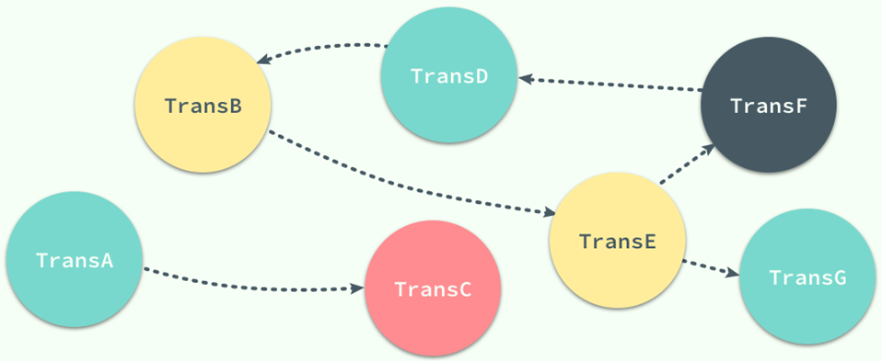
等待图法示例

Slide 29
死锁的解除
解除死锁：选择一个处理死锁代价最小的事务，将其撤消，释放此事务持有的所有锁，使其它事务得以继续进行下去。
标准：选择最迟交付的事务；选择获得锁最少的事务；选择回退代价最小的事务。
处理步骤：
1）选择处理死锁代价最小的事务进行撤销
2）回退该事务，释放其所有的锁和其他资源
3）将释放的锁让给等待它的事务
4）对撤销的事务所执行的数据修改操作必须加以恢复，被撤销的事务的处理：
给有关用户发消息，由用户系统再次交付该事务；
DBMS重启该事务。

Slide 30
什么是封锁粒度
X锁和S锁都是加在某一个数据对象上的
封锁的对象：逻辑单元，物理单元
例：在关系数据库中，封锁对象：
逻辑单元: 属性值、属性值集合、元组、关系、索引项、整个索引、整个数据库等
物理单元：页（数据页或索引页）、物理记录等
封锁对象可以大也可以小：对整个数据库加锁；对某个属性值加锁
封锁对象的大小称为封锁的粒度(Granularity)
多粒度封锁(multiple granularity locking)
在一个系统中同时支持多种封锁粒度供不同的事务选择

Slide 31
选择封锁粒度的原则
 |  | 封锁的对象 | 并发度 | 系统开销
封锁粒度 | 大 | 少 | 小 | 小
 | 小 | 多 | 高 | 大
选择封锁粒度：
考虑封锁机构和并发度两个因素
对系统开销与并发度进行权衡
需要处理多个关系的大量元组的用户事务：以数据库为封锁单位；
需要处理大量元组的用户事务：以关系为封锁单元；
只处理少量元组的用户事务：以元组为封锁单位

Slide 32
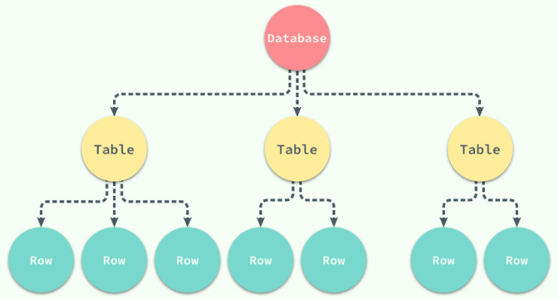
多粒度封锁
以树形结构来表示多级封锁粒度
根结点是整个数据库，表示最大的数据粒度
叶结点表示最小的数据粒度
例：三级粒度树。根结点为数据库，数据库的子结点为关系（表），关系的子结点为元组（行）。

Slide 33
多粒度封锁协议
允许多粒度树中的每个结点被独立地加锁
对一个结点加锁意味着这个结点的所有后裔结点也被加以同样类型的锁
在多粒度封锁中一个数据对象可能以两种方式封锁：显式封锁和隐式封锁
显式封锁: 直接加到数据对象上的封锁
隐式封锁: 由于其上级结点加锁而使该数据对象加上了锁
显式封锁和隐式封锁的效果是一样的

Slide 34
加锁时系统检查的内容
该数据对象
有无显式封锁与之冲突
所有上级结点
检查本事务的显式封锁是否与该数据对象上的隐式封锁冲突：(由上级结点封锁造成的）
所有下级结点
看上面的显式封锁是否与本事务的隐式封锁（将加到下级结点的封锁）冲突。

Slide 35
意向锁
引进意向锁的目的：提高对某个数据对象加锁时系统的检查效率
对任一结点加基本锁，必须先对它的上层结点加意向锁
如果对一个结点加意向锁，则说明该结点的下层结点正在被加锁
例：对任一元组 r 加锁，先关系R加意向锁
事务T要对关系R加X锁, 系统只要检查根结点数据库和关系R是否已加了不相容的锁，
不需要搜索和检查R中的每一个元组是否加了X锁

Slide 36
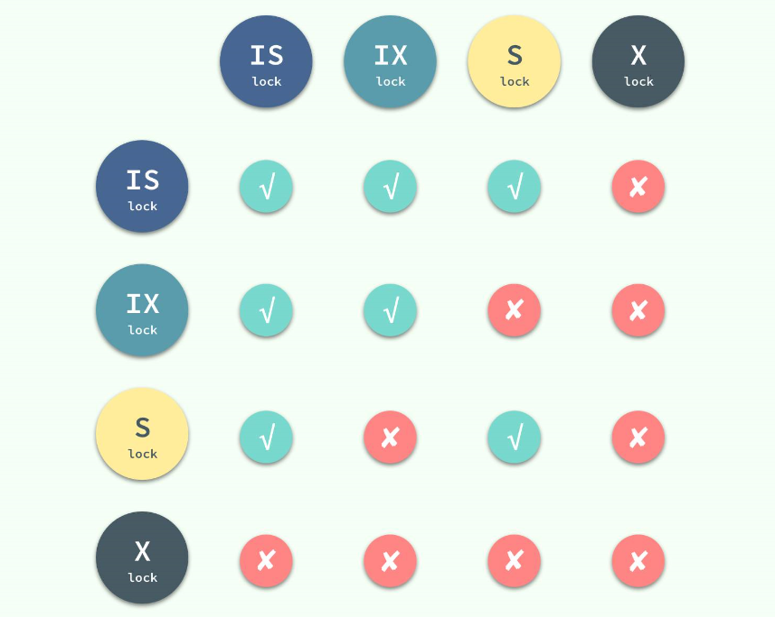





意向锁及相容矩阵
意向共享锁IS锁：如果对一个数据对象加IS锁，表示它的后裔结点拟（意向）加S锁
例：要对某个元组加S锁，则要首先对关系和数据库加IS锁。
意向排它锁IX锁：如果对一个数据对象加IX锁，表示它的后裔结点拟（意向）加X锁
例：要对某个元组加X锁，则要首先对关系和数据库加IX锁。

Slide 37
意向锁的强度
基本的锁类型（S、X）与意向锁类型（IS、IX）之间还可以组合出新的锁类型，理论上可以组合出4种，即：S+IS，S+IX，X+IS，X+IX，但稍加分析不难看出，实际上只有S+IX有新的意义，其它三种组合都没有使锁的强度得到提高（即：S+IS=S，X+IS=X，X+IX=X，这里的“=”指锁的强度相同）。
所谓锁的强度是指对其它锁的排斥程度。这样我们又可以引入一种新的锁的类型共享意向排它锁（Shared Intent Exclusive Lock,简称SIX锁） ：如果对一个数据库对象加SIX锁，表示对它加S锁，再加IX锁，即SIX=S+IX。例如：事务对某个表加SIX锁，则表示该事务要读整个表（所以要对该表加S锁），同时会更新个别行（所以要对该表加IX锁）。 这样数据库对象上所加的锁类型就可能有5种：即S、X、IS、IX、SIX。
具有意向锁的多粒度封锁方法
申请封锁时应该按自上而下的次序进行；
释放封锁时则应该按自下而上的次序进行
例：事务T要对一个数据对象加锁，必须先对它的上层结点加意向锁

Slide 38
什么样的并发调度是正确的
并发调度的可串行性
什么样的并发操作调度是正确的
如何保证并发操作的调度是正确的
计算机系统对并行事务中并行操作的调度是随机的，而不同的调度可能会产生不同的结果。
将所有事务串行起来的调度策略一定是正确的调度策略。
如果一个事务运行过程中没有其他事务在同时运行，也就是说它没有受到其他事务的干扰，那么就可以认为该事务的运行结果是正常的或者预想的。

Slide 39
什么样的并发调度是正确的
以不同的顺序串行执行事务也有可能会产生不同的结果，但由于不会将数据库置于不一致状态，所以都可以认为是正确的。
几个事务的并行执行是正确的，当且仅当其结果与按某一次序串行地执行它们时的结果相同。这种并行调度策略称为可串行化（Serializable）的调度。
可串行性是并行事务正确性的唯一准则
现在有两个事务，分别包含下列操作：
事务T1：读B；A=B+1；写回A；
事务T2：读A；B=A+1；写回B；
假设A的初值为2，B的初值为2。
策略1：按T1 → T2次序执行结果为A=3,B=4
策略2：按T2 → T1次序执行结果为A=4,B=3

Slide 40
串行调度策略，正确的调度
T₁
T₂
T₁
T₂
Slock A
X=A=3
Unlock A
Xlock B
B=X+1
写回B(=4)
Unlock B
Slock B
Y=B=3
Unlock B
Xlock A
A=Y+1
写回A(=4)
Unlock A
Slock B
Y=B=2
Unlock B
Xlock A
A=Y+1
写回A(=3)
Unlock A
SlockA
X=A=2
Unlock A
Xlock B
B=X+1
写回B(=3)
Unlock B
调度a
调度b

Slide 41
不可串行化的调度
T₁
T₂
Slock A
X=A=2
Unlock A
Xlock B
B=X+1
写回B(=3)
Unlock B
由于其执行结果与a、b的结果都不同，所以是错误的调度。
Slock B
Y=B=2
Unlock B
Xlock A
A=Y+1
写回A(=3)
Unlock A
调度c

Slide 42
可串行化的调度
T₁
T₂
由于其执行结果与串行调度（a）的执行结果相同，所以是正确的调度。
Slock B
Y=B=2
Unlock B
Xlock A
A=Y+1
写回A(=3)
Unlock A
Slock A
等待
等待
等待
X=A=3
Unlock A
Xlock B
B=X+1
写回B(=4)
Unlock B

Slide 43
如何保证并发操作调度正确
为了保证并行操作的正确性，DBMS的并行控制机制必须提供一定的手段来保证调度是可串行化的。
从理论上讲，在某一事务执行时禁止其他事务执行的调度策略一定是可串行化的调度，这也是最简单的调度策略，但这种方法实际上是不可行的，因为它使用户不能充分共享数据库资源。
保证并发操作调度正确性的方法
封锁方法：两段锁（Two-Phase Locking，简称2PL）协议
时标方法
乐观方法

Slide 44
两段锁协议2PL
两段锁协议的内容
在对任何数据进行读、写操作之前，事务首先要获得对该数据的封锁
在释放一个封锁之后，事务不再获得任何其他封锁。
两段锁的含义：事务分为两个阶段
第一阶段是获得封锁，也称为扩展阶段；
第二阶段是释放封锁，也称为收缩阶段。
事务1的封锁序列：
Slock A ... Slock B ... Xlock C ... Unlock B ... Unlock A ... Unlock C；
申请阶段 释放阶段
事务2的封锁序列：
Slock A ... Unlock A ... Slock B ... Xlock C ... Unlock C ... Unlock B；
事务1遵守两段锁协议，而事务2不遵守两段协议。

Slide 45
两段锁协议
并行执行的所有事务均遵守两段锁协议，则对这些事务的所有并行调度策略都是可串行化的。
所有遵守两段锁协议的事务，其并行执行的结果一定是正确的
事务遵守两段锁协议是可串行化调度的充分条件，而不是必要条件
可串行化的调度中，不一定所有事务都必须符合两段锁协议。

Slide 46
两段锁协议
T1 | T2 | T1 | T2 | T1 | T2
Slock B 读B=2 Y=B Xlock A A=Y+1 写回A=3 Unlock B Unlock A | Slock A 等待 等待 等待 等待 等待 Slock A 读A=3 Y=A Xlock B B=Y+1 写回B=4 Unlock B Unlock A | Slock B 读B=2 Y=B Unlock B Xlock A A=Y+1 写回A=3 Unlock A | Slock A 等待 等待 等待 等待 Slock A 读A=3 X=A Unlock A Xlock B B=X+1 写回B=4 Unlock B | Slock B 读B=2 Y=B Unlock B Xlock A A=Y+1 写回A=3 Unlock A | Slock A 读A=2 X=A Unlock A Xlock B 等待 Xlock B B=X+1 写回B=3 Unlock B
(a) 遵守两段锁协议
可串行化的调度
(c) 不遵守两段锁协议
不可串行化的调度
(b) 不遵守两段锁协议
可串行化的调度

Slide 47
两段锁协议与防止死锁的一次封锁法
一次封锁法要求每个事务必须一次将所有要使用的数据全部加锁，否则就不能继续执行，因此一次封锁法遵守两段锁协议
但是两段锁协议并不要求事务必须一次将所有要使用的数据全部加锁(只要宏观上有一个时间点，之前只有加锁，之后只有释放锁)，因此遵守两段锁协议的事务可能发生死锁

Slide 48

遵守两段锁协议的事务同样会发生死锁
T₁
Slock B
读B=2
Xlock A
等待
等待
T₂
Slock A
读A=2
Xlock B
等待

Slide 49
两段锁协议与三级封锁协议
两类不同目的的协议
两段锁协议：保证并发调度的正确性
三级封锁协议：在不同程度上保证数据一致性
遵守第三级封锁协议必然遵守两段协议
冲突可串行化调度
不同的事务对同一个数据的读读操作、读写操作和写写操作：
Ri(x)与Rj(x) 可接受
Ri(x)与Wj(x) 冲突指令
Wi(x)与Rj(x) 冲突指令
Wi(x)与Wj(x) 冲突指令

Slide 50
冲突等价
一个调度Sc在保证冲突操作的次序不变的情况下，通过交换两个事务不冲突操作的次序得到另一个调度Sc’，如果Sc’是串行的，称调度Sc与Sc’等价，Sc为冲突可串行化的调度。
不同事务的冲突操作和同一事务的不同操作不能交换。
一个调度是冲突可串行化，一定是可串行化调度。

Slide 51
冲突可串行化调度
T1
T2
T1
T2
R (A)
W(A)
R (B)
W(B)
R (A)
W(A)
R (B)
W(B)
R (A)
W(A)
R (B)
W(B)
R (A)
W(A)
R (B)
W(B)
①
②

Slide 52
冲突可串行化调度
T1
T2
T1
T2
R (A)
W(A)
R (B)
W(B)
R (A)
W(A)
R (B)
W(B)
R (A)
W(A)
R (B)
W(B)
R (A)
W(A)
R (B)
W(B)
③
④

